Slide 1

GIOVANI LEONI XXI EDIZIONE
Categoria: PR Specialist
Team: Noemi Fulli & Giacomo Galli

Slide 2



I PROTAGONISTI DELLA NOSTRA STORIA
Nome
Giacomo Galli
Nome
Noemi Fulli
Profilo: Giacomo ha 22 anni e studia marketing e comunicazione all’Università Cattolica di Milano. È un grande appassionato dell’oriente e studia per diletto il giapponese. Ama molto anche viaggiare per conoscere nuove culture. Non si separa mai dal suo smartphone, con cui ama raccontare le sue giornate scatto dopo scatto sul proprio profilo Instagram.
Profilo: Noemi ha 20 anni e studia scienze politiche e della comunicazione alla LUISS Guido Carli a Roma. Adora leggere, recensire i libri più interessanti che ha letto sul proprio profilo Snapchat e viaggiare per fuggire dal caos della città immergendosi nella natura. Ama la musica ed è una grande frequentatrice di concerti.
I due si sono conosciuti in Erasmus, dove hanno frequentato lo stesso corso di comunicazione e da allora hanno cominciato a sfidarsi a chi trova la campagna più interessante del momento. Anche se lontani, tuttora si sentono spesso su Whatsapp.

Slide 3
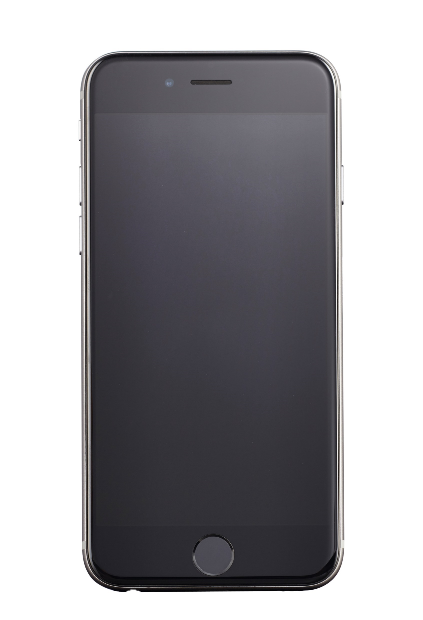
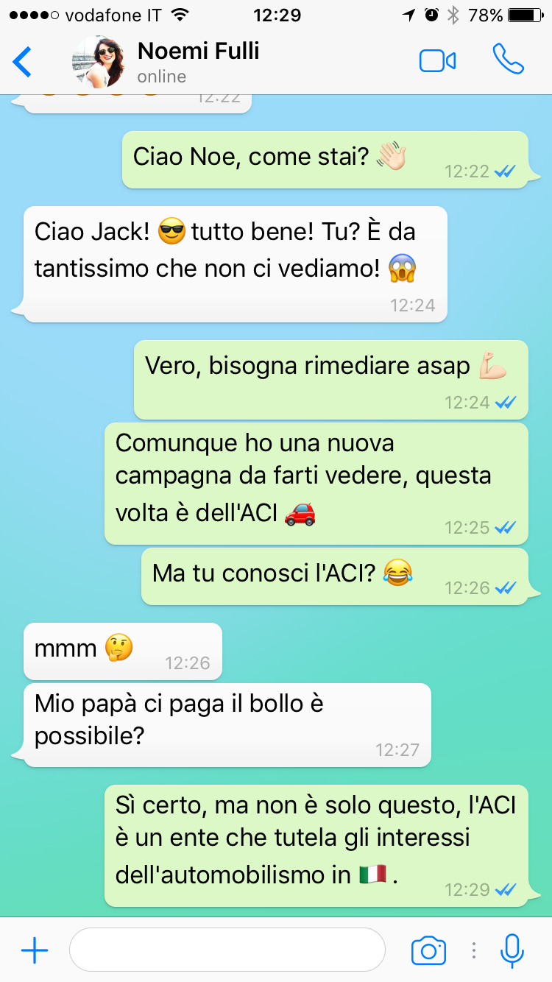
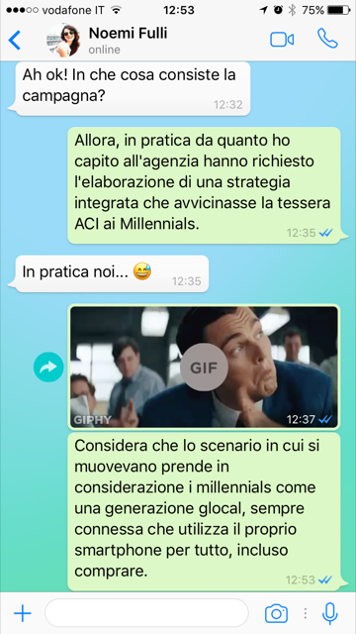
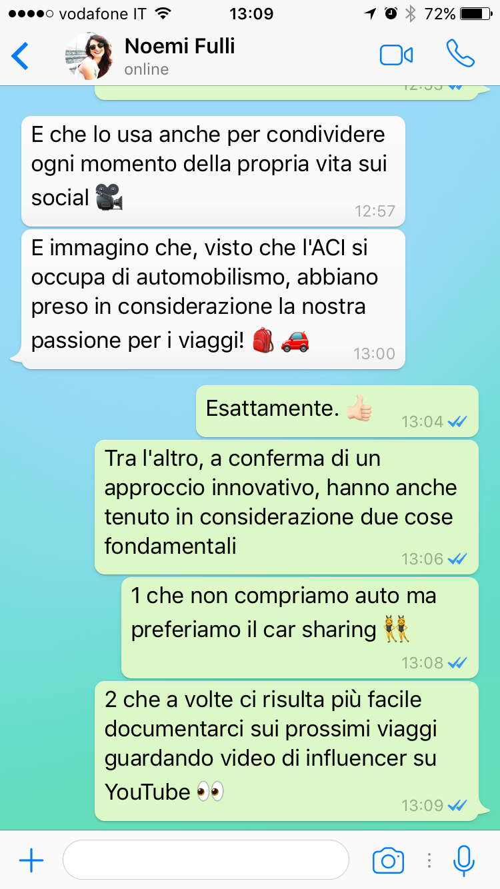
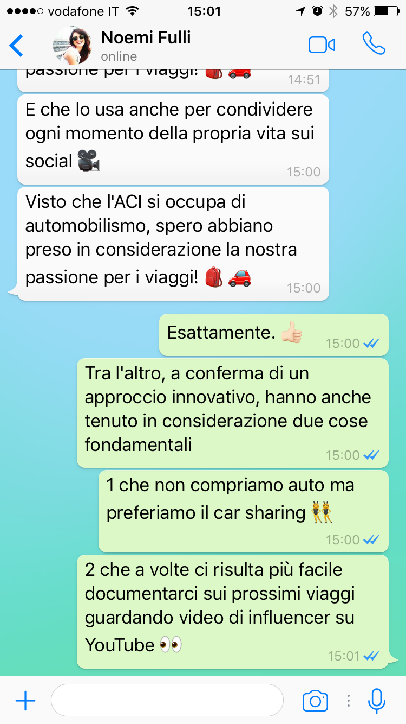

OBIETTIVO
SCENARIO

Slide 4
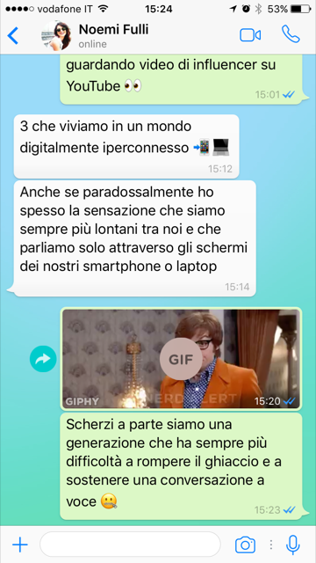
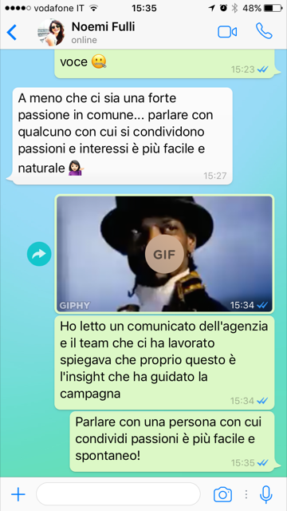


INSIGHT

Slide 5
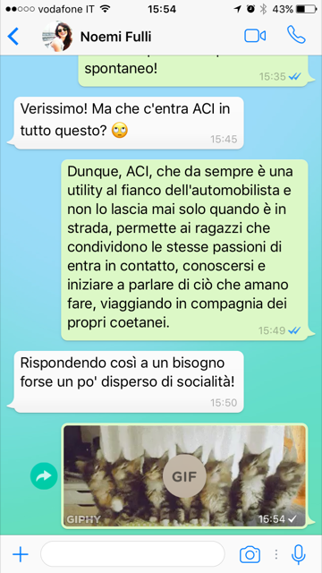
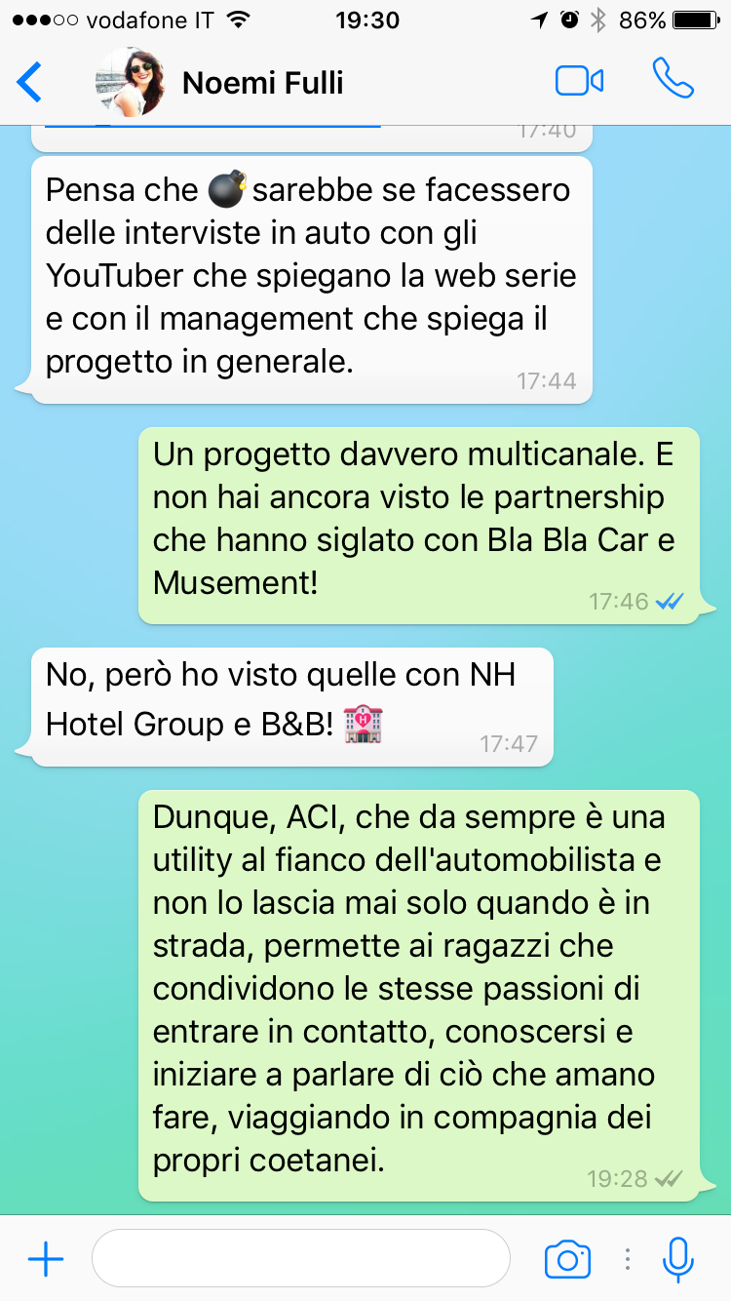
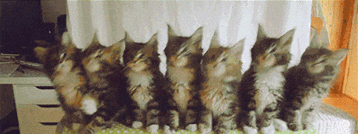
STRATEGY

Slide 6
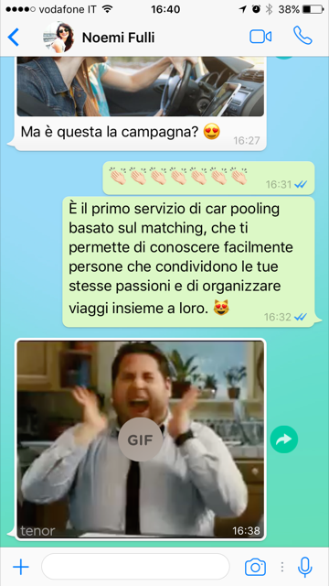


CREATIVITY

Slide 7
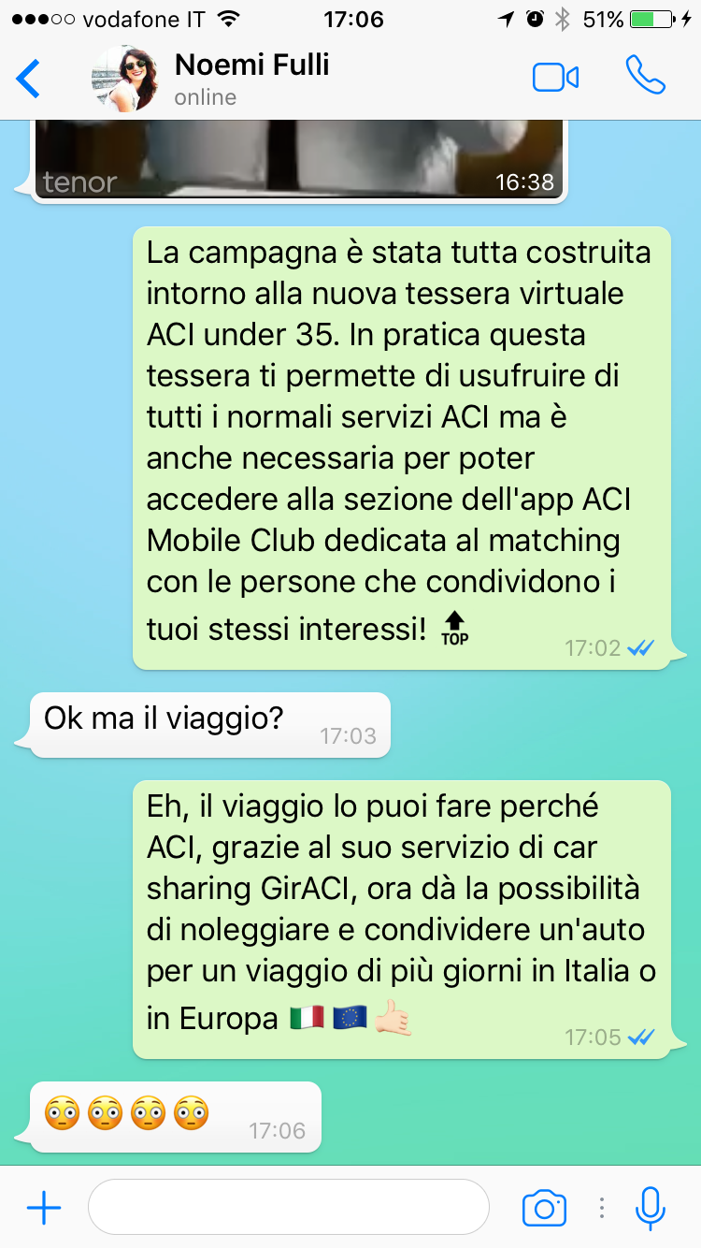
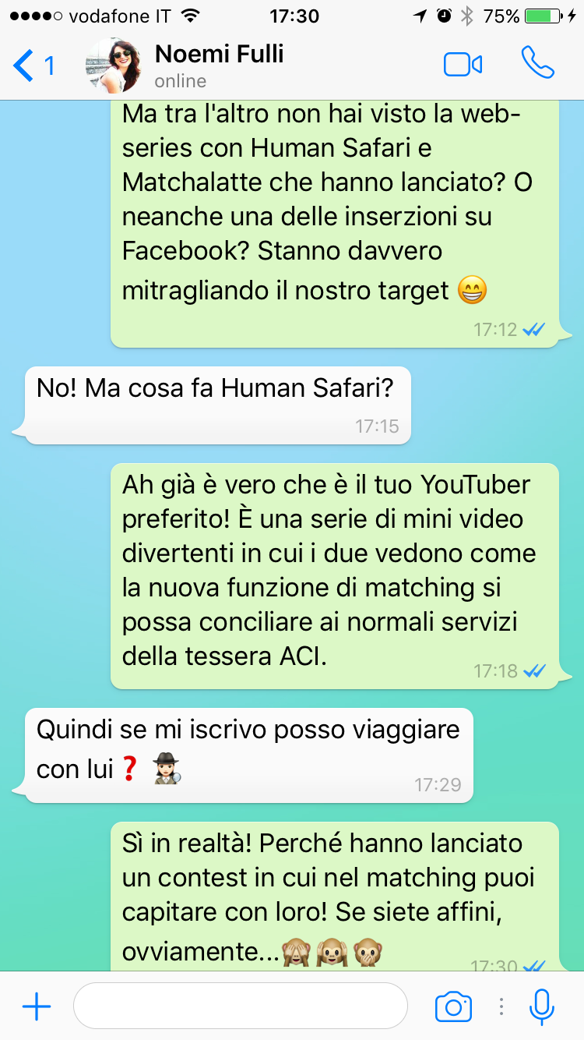
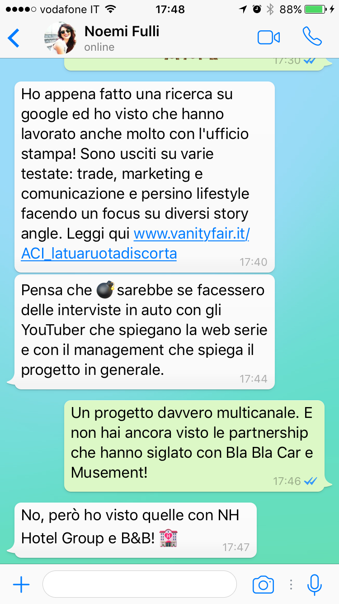
MULTICHANNEL
ACTIVITIES

Slide 8
SUM UP
OBIETTIVO:
Posizionamento della tessera ACI nel target di riferimento dei Millennials.
INSIGHT:
In un mondo sempre più digitalmente iperconnesso, i millennials sono sempre più lontani tra loro. Risulta sempre più difficile per loro sostenere una conversazione a voce a meno che non ci sia una forte passione in comune perché… Parlare con una persona con cui condividi passioni o interessi è più facile, naturale e spontaneo.
CREATIVITY:
Viaggi LoquACI.
Il primo servizio di car pooling, basato sul matching, che ti permette di conoscere facilmente persone che condividono le tue stesse passioni e di organizzare viaggi insieme a loro.
ATTIVAZIONI:
Tessera virtuale ACI U35: giu 2017 - OBJ: Lead
Integrazione app ACI Mobile Club e servizio GirACI: giu 2017 – OBJ: engagement
Social Media Activation: giu-nov 2017 – OBJ: awareness
PR/Ufficio Stampa: giu-dic 2017 – OBJ: awareness
Concorso: giu 2017 – OBJ: engagement
Adv: always on – OBJ: views + click
Partnership: tbd – OBJ: reach

Slide 9
CRITERI PER LA MISURAZIONE & ECONOMICS
Output quantitativi:
Lead generation e numero di iscritti alla tessera ACI U35
Engagement rate e conseguente aumento della fan base della pagina
Download dell’app ACI Mobile Club
Visualizzazioni della web series
Reach della campagna
Numero influencer e giornalisti coinvolti
Numero di uscite stampa e relativa readership
Output qualitativi:
Focus group tra i millennials sull’awareness della tessera ACI pre e post campagna
% penetrazione messaggi chiave e copertura negli articoli e nelle conversazioni sui social
Analisi del sentiment e del tone of voice
Attività semestrale | Cost
Ideazione creativa, project management, reportistica e contatti per avvio partnership | 20.000,00 €
Tessera virtuale ACI U35 e integrazione nell’app del servizio Matching e GirACI | Da 30.000,00 €
Social Media Activation: web series (incluso fee influencer) | Da 35.000,00 €
Campagna social adv | Da 30.000,00 €
PR e Ufficio Stampa: lancio campagna, web series e supporto ongoing | 35.000,00 €
Concorso consumer | 20.000,00 €

Slide 10

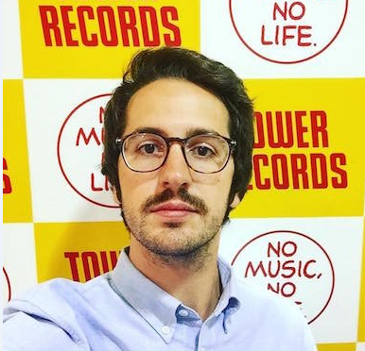
TEAM
Noemi Fulli
Media Relation
Born 30/04/91
Giacomo Galli
Social Media Strategist
Born 8/8/88

